Slide 1

«Дорожная азбука»
(правила дорожного движения для детей)
МДОУ Центр – развития детский сад № 56

Slide 2
Загадки
«Правила пешехода».
Эй, водитель, осторожно,
Ехать быстро невозможно,
Знают люди все на свете
В этом месте ходят (дети)

Slide 3

Загадки
«Правила пешехода».

Slide 4
Загадки
«Правила пешехода».
А здесь, ребята, не до смеха,
Ни на чем нельзя здесь ехать,
Можно только своим ходом, только (Пешеходам)
Всем знакомые полоски
Знают дети, знает взрослый,
На ту сторону ведет
Пешеходный
(Переход).

Slide 5


Загадки
«Правила пешехода».

Slide 6
Загадки
«Правила пешехода».
Он по рельсам катит резво,
Все колеса из железа,
Эй, прохожий не зевай –
Это катится …………..

Slide 7
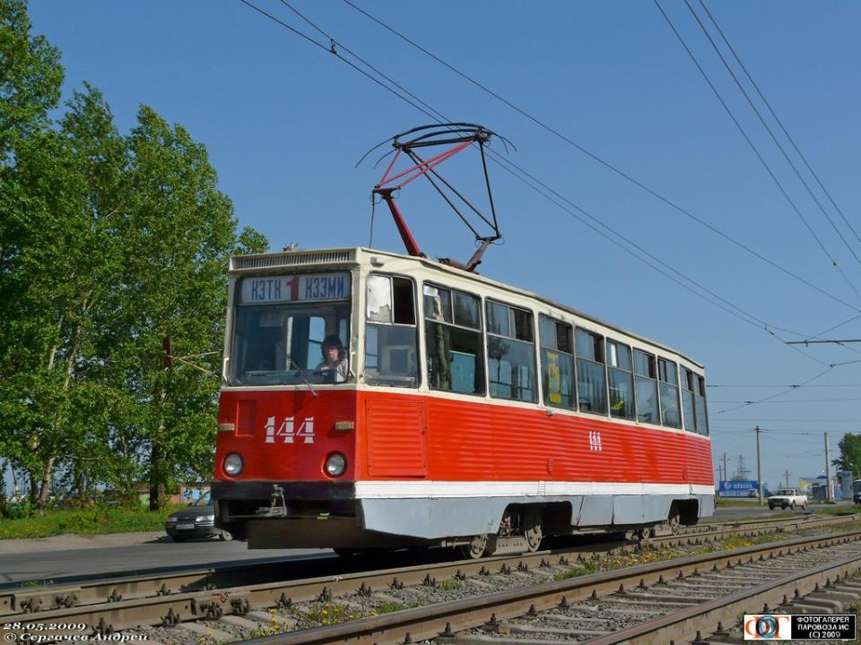

Slide 8
Загадки
«Правила пешехода».
На колёсах едет дом.
Люди могут ездить в нём.
По бокам – большие окна,
Сверху – крыша, чтоб не мокнуть,
У него есть свой маршрут,
Отгадайте, как зовут…….

Slide 9
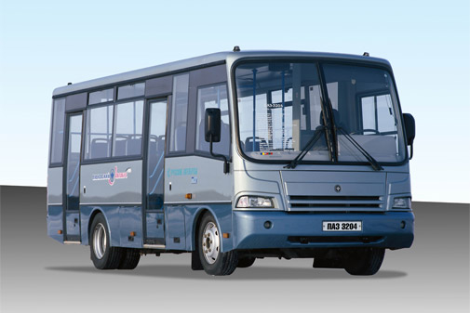

Slide 10
Загадки
«Правила пешехода».
Здесь не катится автобус
Здесь трамваи не пойдут.
Здесь спокойно пешеходы
Вдоль по улице пойдут,
Для машин и для трамвая
Путь – дорога есть другая….

Slide 11
Загадки
«Правила пешехода».
Разрешают, запрещают,
Иногда предупреждают.
На любой дороге есть-
Их на свете и не счесть!

Slide 12
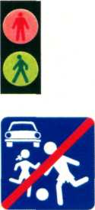

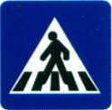



Загадки
«Правила пешехода».
Дорожный знаки

Slide 13
Загадки
«Правила пешехода».
По дороге не пройдешь
Под землею ход найдешь….

Slide 14
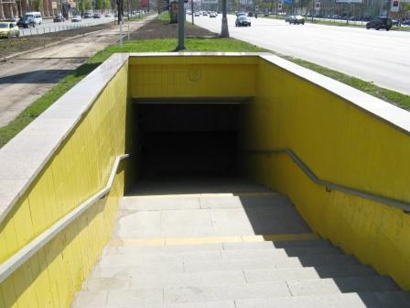


Slide 15
Загадки
«Правила пешехода».
На машине той врачи
Днем несутся и в ночи.
Ведь больных надо спасать –
Помощь срочно оказать!

Slide 16
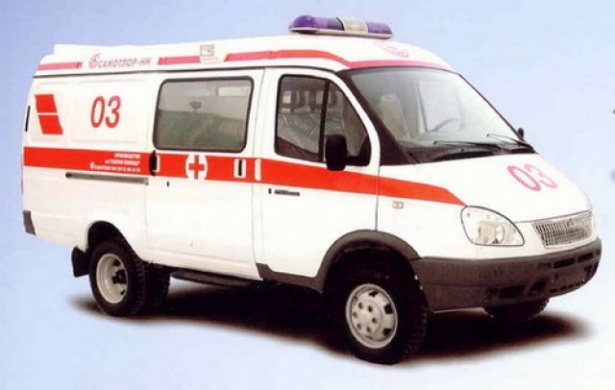
Загадки
«Правила пешехода».

Slide 17
«Дорожная азбука»
Ситуации на дороге
иногда бывают очень разными:
Ян, Тимур, Олег и Валя
Близ шоссе в футбол играли.
Вале пас, Олегу пас,
Ян Тимуру пас, и раз! –
Промахнулся Ян немного –
Мяч упрыгал на дорогу.

Slide 18


Slide 19
«Дорожная азбука»
Ситуации на дороге
иногда бывают очень разными:
Говорит Сережа Наде:
«Обойди автобус сзади!
И при этом на трамвай
Тапочкой не наступай!
Мы ж с тобой учили вроде –
Спереди трамвай обходят!
А теперь…»
Он сам не знал,
Как обходят самосвал...

Slide 20
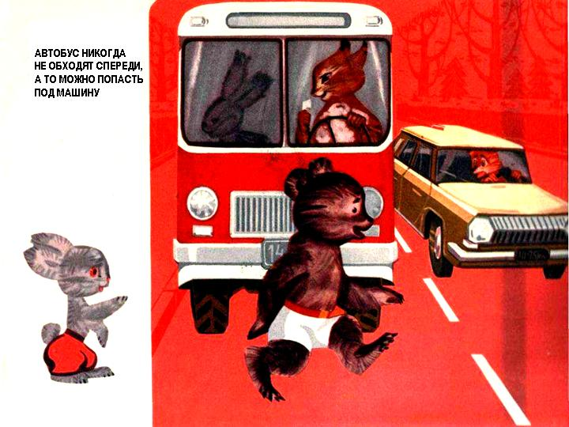

Мы знаем, что обходить общественный транспорт — опасно!

Slide 21
«Дорожная азбука»
Ситуации на дороге
иногда бывают очень разными:
Растерялся наш Антошка:
Как по улице пройти?
Пешеходы и машины
У мальчишки на пути..
Он торопится, спешит
И вдоль улицы бежит.
А вокруг него народ
По своим делам идет.

Slide 22
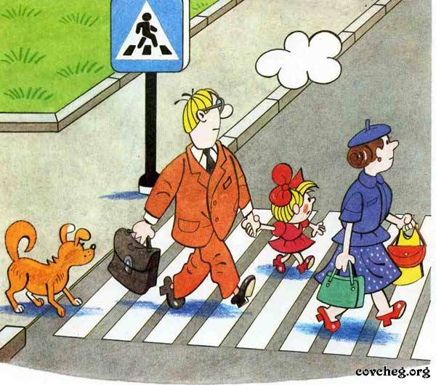


Slide 23

«Дорожная азбука».
Ситуации на дороге
иногда бывают очень разными:
В день рожденья подарили
Скоростной велосипед
Объяснили,
Что не надо
Ездить там,
Где знака нет.

Slide 24
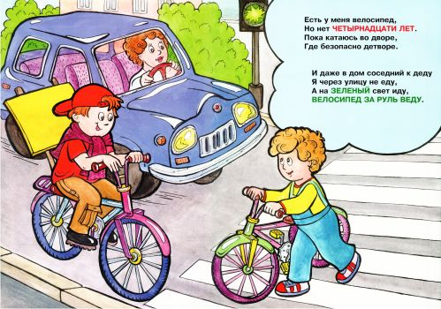

Slide 25


Почему светофор назвали светофором?
светофор
«форос»
«несущий»
«свет»
+
«несущий свет»

Slide 26
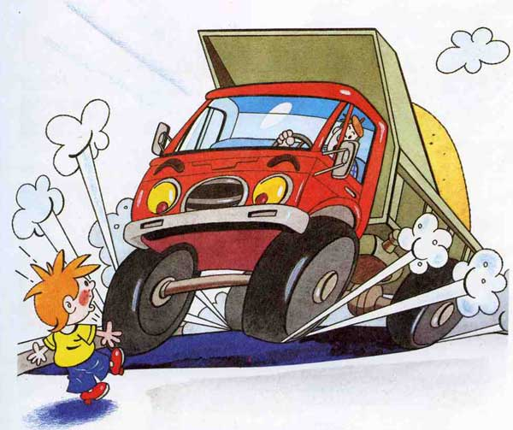
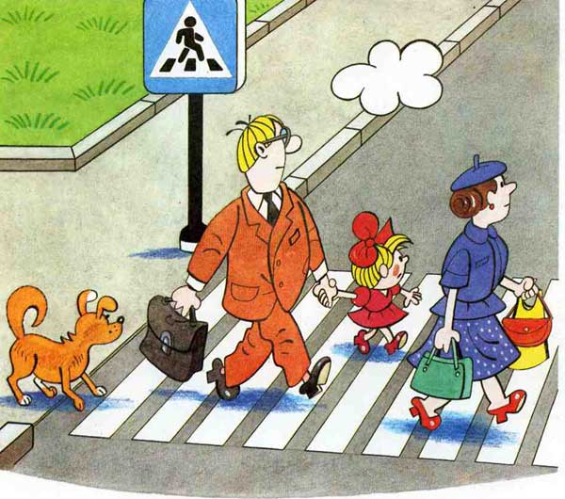
Запомни:
Никогда не выбегайте на дорогу перед приближающимся автомобилем. Это опасно потому, что водитель не может остановить машину сразу.
Дорогу необходимо переходить в специально установленных местах по пешеходному переходу.

Slide 27
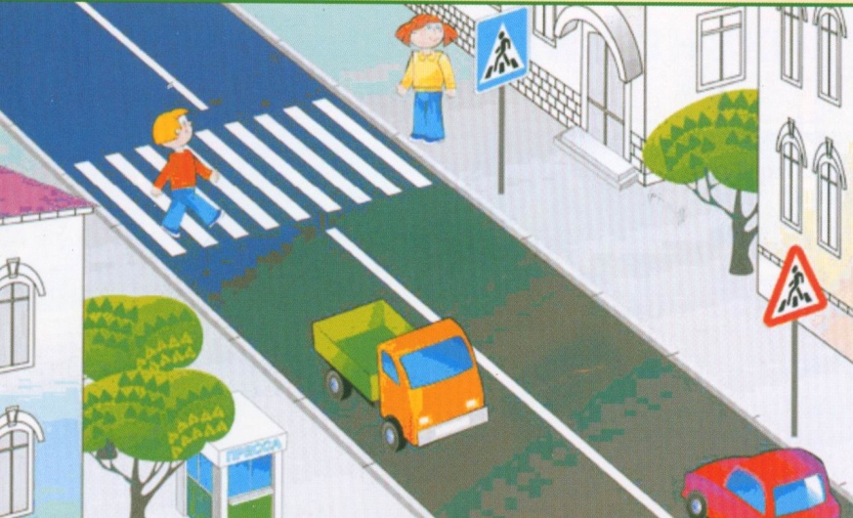
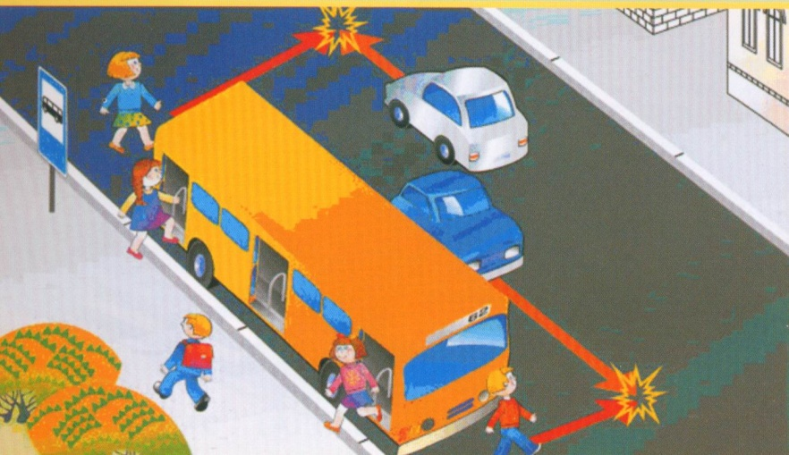
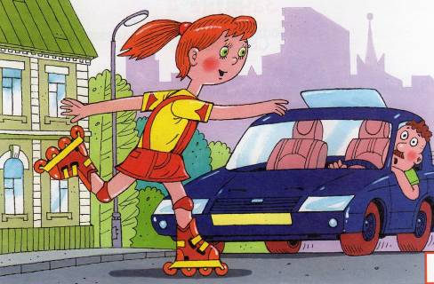
На проезжую часть выходите только после того, как убедитесь в отсутствии приближающегося транспорта и слева и справа.
Выйдя из автобуса, не выбегайте на дорогу. Подождите, пока автобус отъедет, и только потом, убедившись в отсутствии машин, переходите дорогу.
Опасно выезжать на проезжую часть на скейтах и роликовых коньках

Slide 28

Выйдя на улицу, юный пешеход должен вежливо передвигаться только по тротуару или обочине!
Не переходи дорогу в наушниках с громко включенной музыкой.

Slide 29
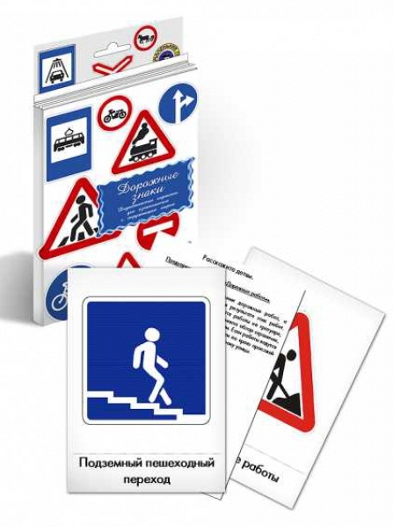
Зная и соблюдая ПДД мы защищены!

